Slide 1



Développement et validation des outils de calcul destinés au dimensionnement de structures
Master Génie Civil
Université Clermont-Auvergne
École Universitaire de Physique et d’Ingénierie
Polytech Clermont-Ferrand
Département de Génie Civil
Soutenance de Mémoire
Présenté par :
Fares FRIKHA
Soutenu le 02/09/2022, devant le jury :
Réalisé à :
Société EKIUM
Membre jury : Mme. Florence LABESSE
Membre jury : M. Claude Feldman PAMBOU NZIENGUI
Encadrant EUPI : M. Rostand MOUTOU-PITTI
Encadrant Société : M. Samir DJEGHIMA
Année universitaire 2021-2022

Slide 2
1
Présentation de l'entreprise
2
Présentation du stage
Plan
3
Outil EKbeam
4
Outil EKfer
5
Outil EKfond
6
Outil EKfielle
7
Conclusion

Slide 3
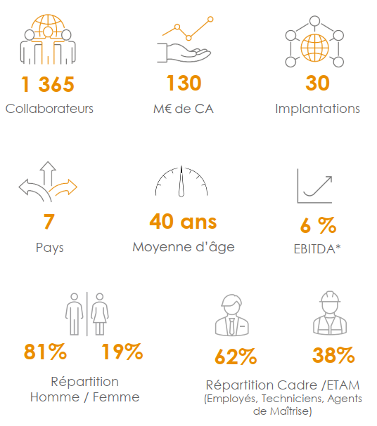
Présentation de l’entreprise
Présentation du stage
Outil EKbeam
Outil EKfer
Outil EKfond
Outil EKfielle
Conclusion
1990 : Création
2014 : Ouverture en Luxembourg
2015 : Ouverture en Africa Middle East and Indian Ocean
2017 : Intégration au groupe SNEF
2018 : Ouverture en Belgique
2019 : Création d’une direction Consulting
2020 : Ouverture en direction Suisse
2021 : Lauréat du grand concours national d’ingénierie

Slide 4
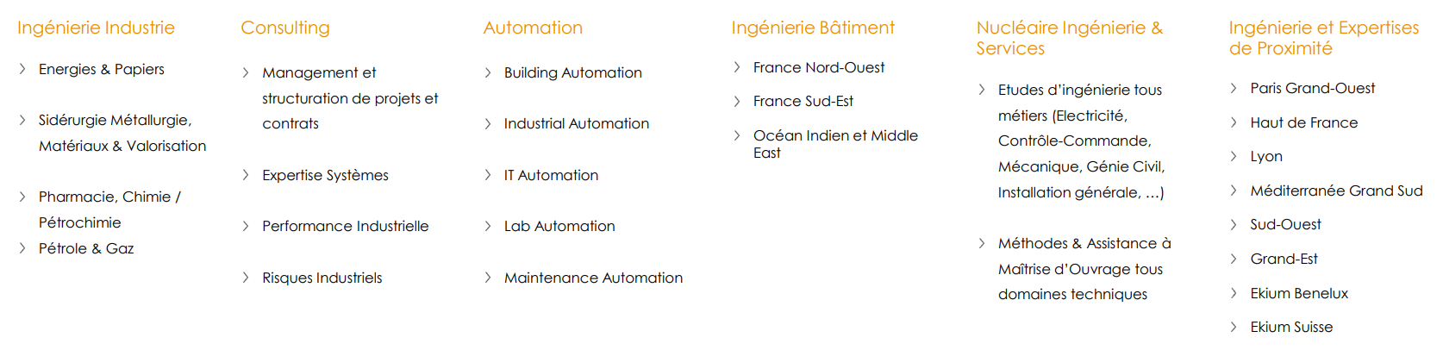
Présentation de l’entreprise
Présentation du stage
Outil EKbeam
Outil EKfer
Outil EKfond
Outil EKfielle
Conclusion
Secteurs d’activités
Stage – 6 mois
EKIUM – BE Nucléaire Service Génie Civil
Master 2 en Génie Civil

Slide 5

Présentation de l’entreprise
Présentation du stage
Outil EKbeam
Outil EKfer
Outil EKfond
Outil EKfielle
Conclusion
Maîtrise des normes et règlements
Maîtrise des logiciels et programmes
Développement des outils de calculs
Validation des outils de calculs
Constitution des dossiers techniques de chaque outil pour leur mise en marché
Tâches à effectuer

Slide 6
Présentation de l’entreprise
Présentation du stage
Outil EKbeam
Outil EKfer
Outil EKfond
Outil EKfielle
Conclusion
Normes et règlements de calcul
BAEL
NF EN 1992-1-1
RCC-CW
NF P 94-261
NF P 94-262
NF EN 1998-5
Calcul sismique
Calcul béton armé et ferraillage
Calcul des capacités des fondations

Slide 7



Présentation de l’entreprise
Présentation du stage
Outil EKbeam
Outil EKfer
Outil EKfond
Outil EKfielle
Conclusion
Logiciels utilisés
Ansys APDL
Python
PTC Mathcad

Slide 8
Présentation de l’entreprise
Présentation du stage
Outil EKbeam
Outil EKfer
Outil EKfond
Outil EKfielle
Conclusion
Ekbeam
Calcul des armatures longitudinales et transversales dans les éléments de poutres et poteaux en béton de section rectangulaire
Développé par des langages de programmation
Calcul selon les règlements adéquats
Les états limites de calcul
Python
Ansys APDL
BAEL
NF EN 1992-1-1
RCC-CW
ELU
ELA
ELS

Slide 9


Présentation de l’entreprise
Présentation du stage
Outil EKbeam
Outil EKfer
Outil EKfond
Outil EKfielle
Conclusion
Fichier Données « fic.don »
Fichiers des combinaisons « comb_i »
Calcul ferraillage sur Python
Fichier résultats « Résultats de Calcul »
Norme, état limite,
Besoin de l’acier comprimé et/ou minimal
Caractéristique du béton et de l’acier
Nombre de combinaisons et d’éléments
Modélisation, maillage, descente de charges sur Ansys
Dimension de l’élément
Sollicitations appliquées sur l’élément
Ferraillage de l’élément

Slide 10
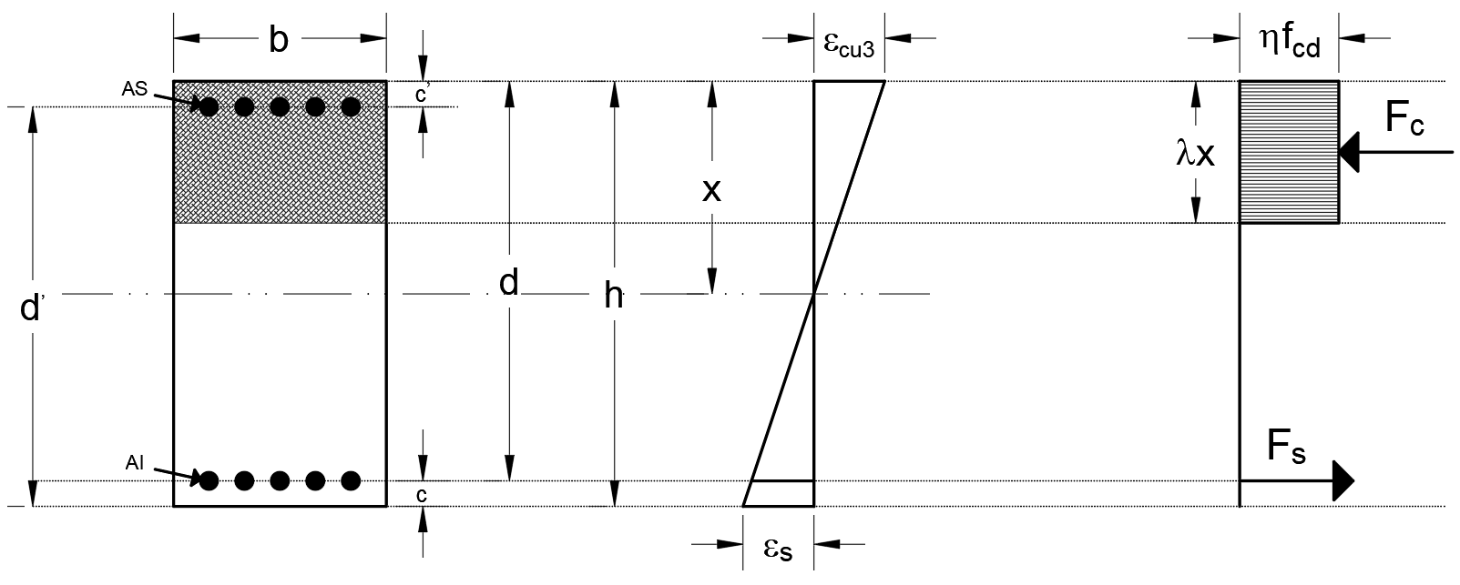
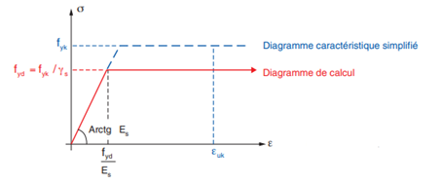
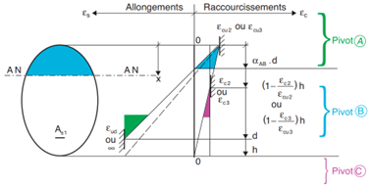
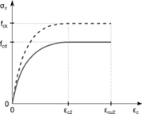
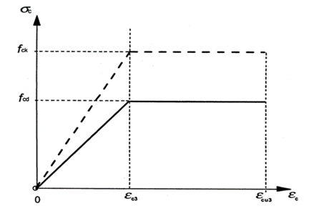
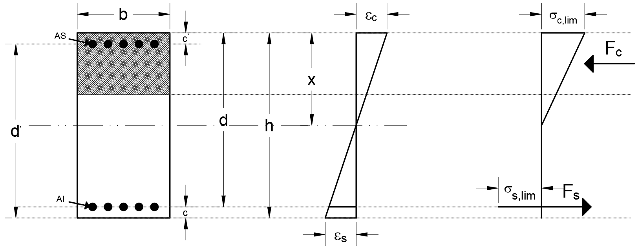
Présentation de l’entreprise
Présentation du stage
Outil EKbeam
Outil EKfer
Outil EKfond
Outil EKfielle
Conclusion
Méthode de calcul
Principe de l’équilibre des forces de chaque sections
Calcul béton armé

Slide 11
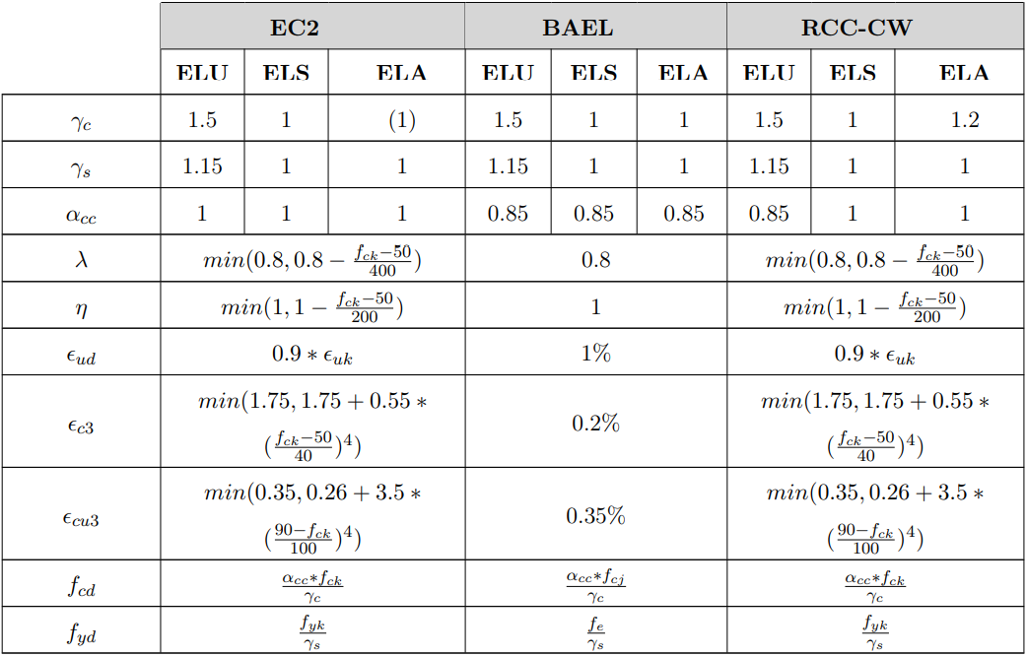
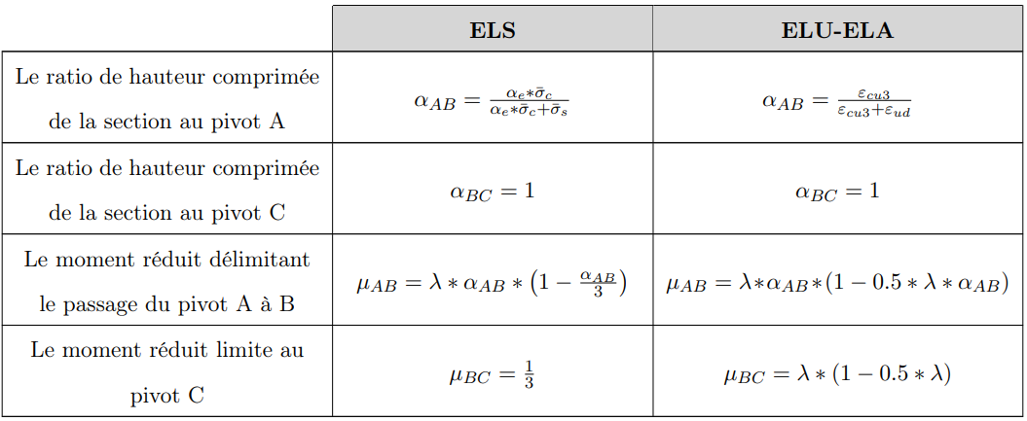
Présentation de l’entreprise
Présentation du stage
Outil EKbeam
Outil EKfer
Outil EKfond
Outil EKfielle
Conclusion
Méthode de calcul
Calcul armatures

Slide 12
Présentation de l’entreprise
Présentation du stage
Outil EKbeam
Outil EKfer
Outil EKfond
Outil EKfielle
Conclusion
Méthode de calcul
Calcul armatures
Armatures de flexion composé (ELU-ELA)
Cas 1 : Deux nappes d’armatures tendues supérieures et inférieures
Cas 2 : Une nappe d’armatures tendues inférieures
Cas 3 : Une nappe d’armatures tendues inférieures avec une nappe d’armatures comprimées supérieures
Cas 4 : Une nappe d’armatures comprimés supérieures
Cas 5 : Une nappe d’armatures comprimés supérieures
Cas 6 : Deux nappes d’armatures comprimées supérieurs et inférieures
Armatures de flexion composé (ELS)
Cas 1 : Deux nappes d’armatures tendues supérieures et inférieures
Cas 2 : Une nappe d’armatures tendues inférieures
Cas 3 : Une nappe d’armatures tendues inférieures avec une nappe d’armatures comprimées supérieures
Cas 4 : Une nappe d’armatures comprimés supérieures
Cas 5 : Une nappe d’armatures comprimés supérieures

Slide 13
Présentation de l’entreprise
Présentation du stage
Outil EKbeam
Outil EKfer
Outil EKfond
Outil EKfielle
Conclusion
Méthode de calcul
Calcul armatures
Armatures de traction simple (ELU-ELA-ELS)
Armatures de compression simple (ELU-ELA-ELS)
Armatures de l’effort tranchant (ELU-ELA)
Armatures de l’effort tranchant (ELS/RCC-CW)
Armatures de la torsion (ELU-ELA / BAEL)
Armatures longitudinales de la torsion (ELU-ELA / EC2– RCC-CW)
Armatures transversales de la torsion (ELU-ELA / EC2 – RCC-CW)

Slide 14



Présentation de l’entreprise
Présentation du stage
Outil EKbeam
Outil EKfer
Outil EKfond
Outil EKfielle
Conclusion
26 différents tests
Ecart faible ?

Slide 15
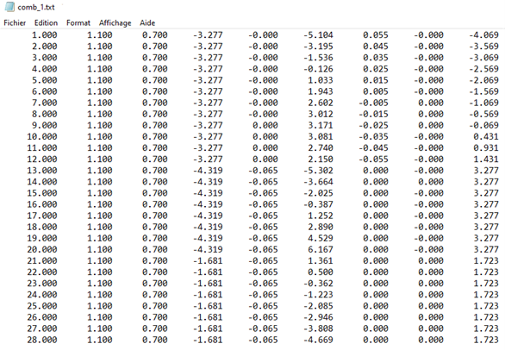
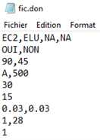
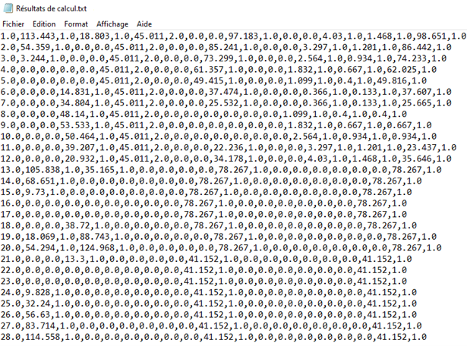
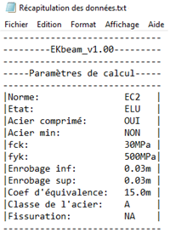
Présentation de l’entreprise
Présentation du stage
Outil EKbeam
Outil EKfer
Outil EKfond
Outil EKfielle
Conclusion
Exemple de calcul

Slide 16
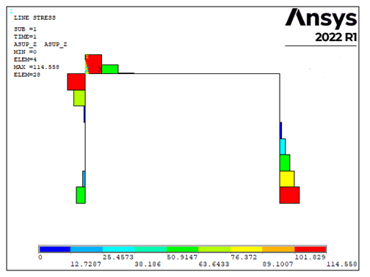
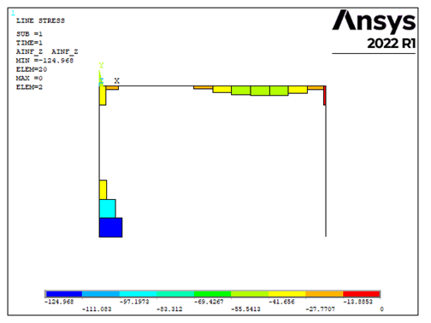
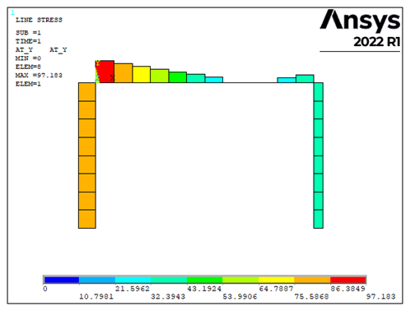
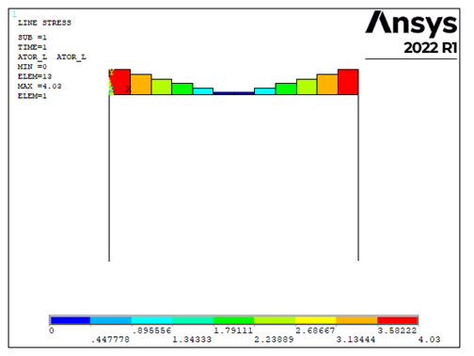

Présentation de l’entreprise
Présentation du stage
Outil EKbeam
Outil EKfer
Outil EKfond
Outil EKfielle
Conclusion
Exemple de calcul

Slide 17
Présentation de l’entreprise
Présentation du stage
Outil EKbeam
Outil EKfer
Outil EKfond
Outil EKfielle
Conclusion
EKfer
Calcul des armatures longitudinales et transversales dans les éléments de plaques et de coques en béton
Développé par des langages de programmation
Calcul selon les règlements adéquats
Les états limites de calcul
Python
Ansys APDL
BAEL
NF EN 1992-1-1
RCC-CW
ELU
ELA
ELS

Slide 18

Présentation de l’entreprise
Présentation du stage
Outil EKbeam
Outil EKfer
Outil EKfond
Outil EKfielle
Conclusion
Fichier Données « fic.don »
Fichiers des combinaisons « comb_i »
Calcul ferraillage sur Python
Fichier résultats « Résultats de Calcul »
Norme, état limite
Besoin de l’acier comprimé et/ou minimal
Caractéristique du béton et de l’acier
Nombre de combinaisons et d’éléments
Modélisation, maillage, descente de charges sur Ansys
Dimension de l’élément
Sollicitations appliquées sur l’élément
Ferraillage de l’élément
Pas de l’angle

Slide 19
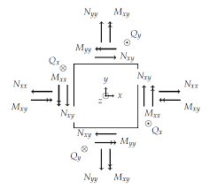
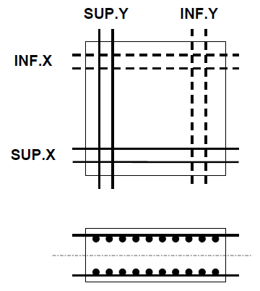
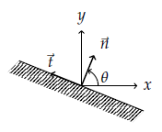
Présentation de l’entreprise
Présentation du stage
Outil EKbeam
Outil EKfer
Outil EKfond
Outil EKfielle
Conclusion
Méthode de calcul
CAPRA-MAURY : Principe de l’équilibre des forces des facettes

Slide 20

Présentation de l’entreprise
Présentation du stage
Outil EKbeam
Outil EKfer
Outil EKfond
Outil EKfielle
Conclusion
1 test
Ecart faible ?

Slide 21
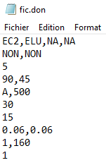
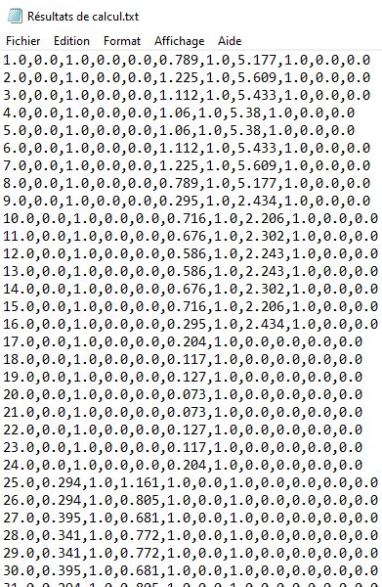
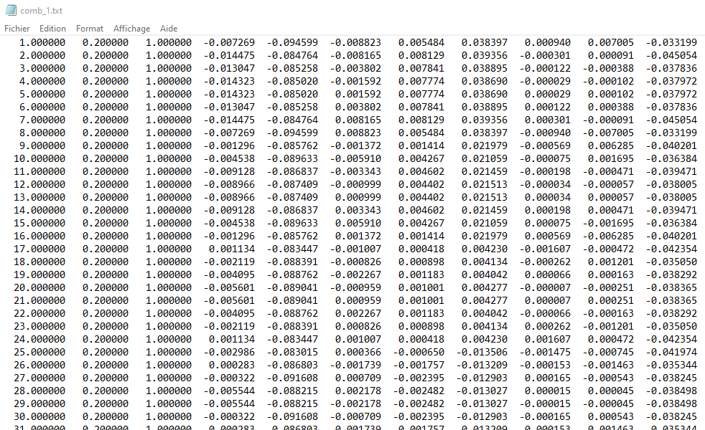
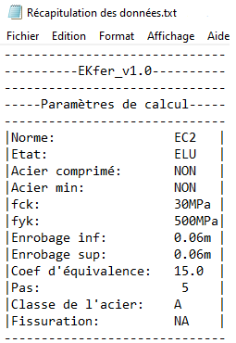
Présentation de l’entreprise
Présentation du stage
Outil EKbeam
Outil EKfer
Outil EKfond
Outil EKfielle
Conclusion
Exemple de calcul

Slide 22
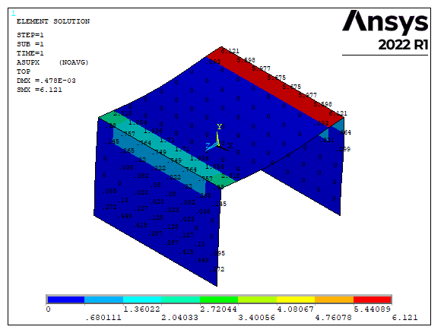
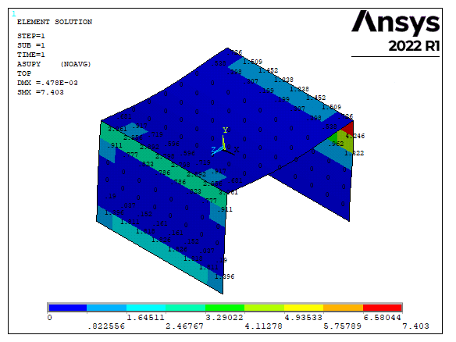
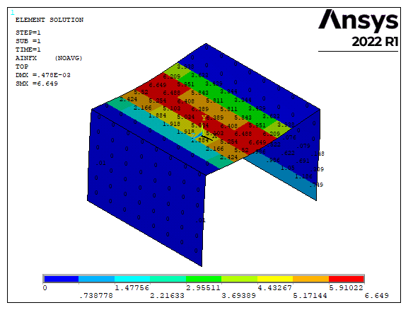
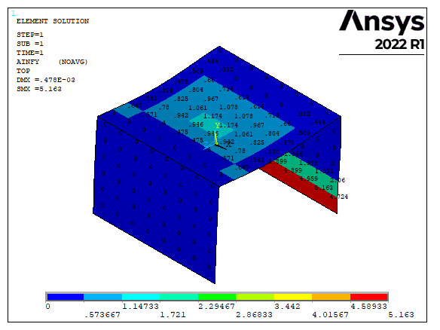
Présentation de l’entreprise
Présentation du stage
Outil EKbeam
Outil EKfer
Outil EKfond
Outil EKfielle
Conclusion
Exemple de calcul

Slide 23
Présentation de l’entreprise
Présentation du stage
Outil EKbeam
Outil EKfer
Outil EKfond
Outil EKfielle
Conclusion
EKfond
Calcul de la capacité portante d’un pieu et vérification du béton en compression
Développé par des langages de programmation
Calcul selon les règlements adéquats
Les états limites de calcul
Python
NF EN 1997-1
NF P 94-262
ELS

Slide 24

Présentation de l’entreprise
Présentation du stage
Outil EKbeam
Outil EKfer
Outil EKfond
Outil EKfielle
Conclusion
Fichier Données « Sondage »
Fichiers Données « Fondation »
Fichiers Données « Charges »
Fichier résultats « Résultats de Calcul »
Choix du modèle de calcul
Caractéristiques du pieu
Vérification de la capacité portante du pieu
Caractéristiques de chaque couche des sondages
Caractéristiques du béton
Géométrie du pieu
Charges en compression et en traction
Charges à l’ELU, accidentelle, sismique, ELS caractéristique et ELS quasi-permanant
Vérification du béton en compression à l’ELS
Nombre de sondages

Slide 25
Présentation de l’entreprise
Présentation du stage
Outil EKbeam
Outil EKfer
Outil EKfond
Outil EKfielle
Conclusion
Méthode de calcul
La résultante des charges appliquées sur le pieu soit toujours inférieure à la portance de la fondation
La résistance de pointe
La résistance de frottement axial
Deux procédures de calcul
Modèle de pieu
Modèle de terrain

Slide 26
Présentation de l’entreprise
Présentation du stage
Outil EKbeam
Outil EKfer
Outil EKfond
Outil EKfielle
Conclusion
Méthode de calcul
Vérification du béton
Vérification à l’ELS caractéristique
Vérification à l’ELS quasi-permanant

Slide 27

Présentation de l’entreprise
Présentation du stage
Outil EKbeam
Outil EKfer
Outil EKfond
Outil EKfielle
Conclusion
18 tests
Ecart faible ?

Slide 28
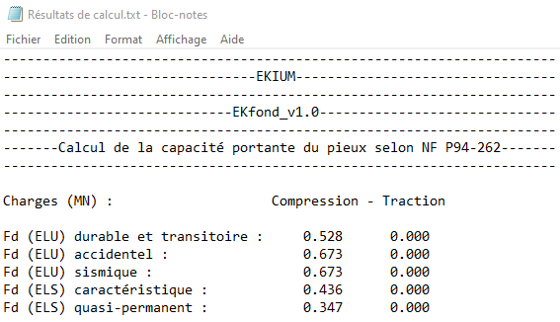
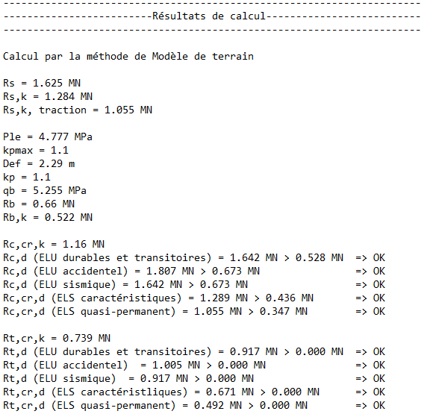
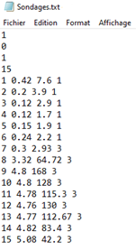
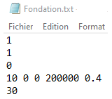
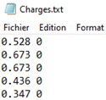
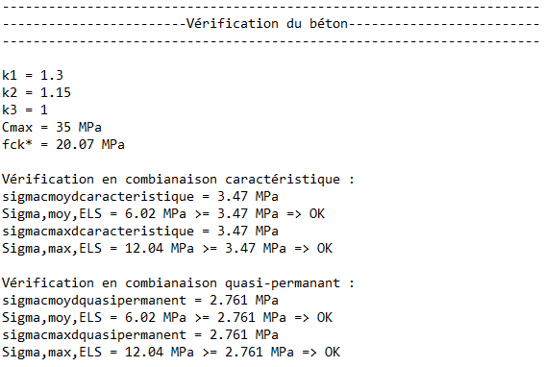
Présentation de l’entreprise
Présentation du stage
Outil EKbeam
Outil EKfer
Outil EKfond
Outil EKfielle
Conclusion
Exemple de calcul

Slide 29
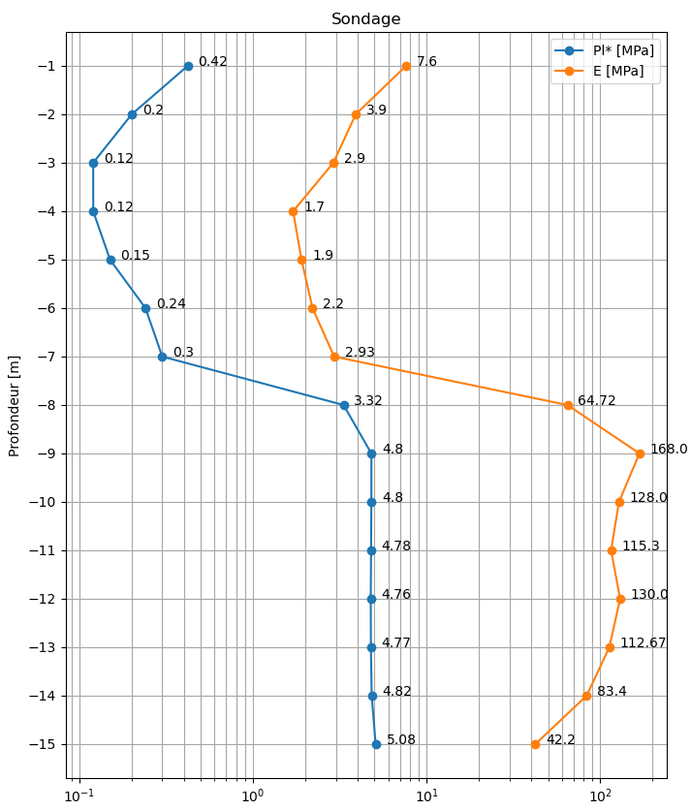
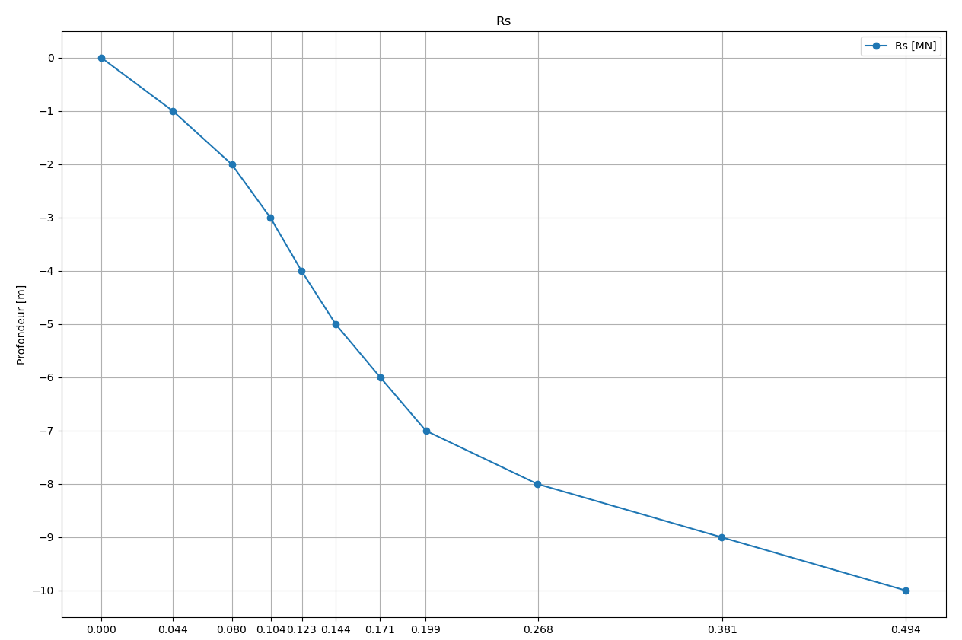
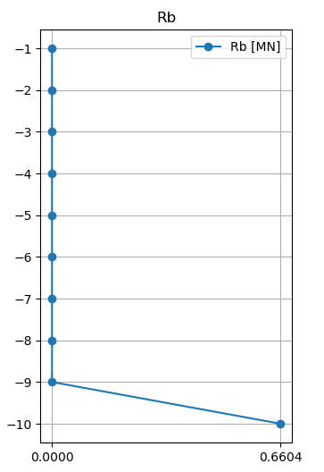
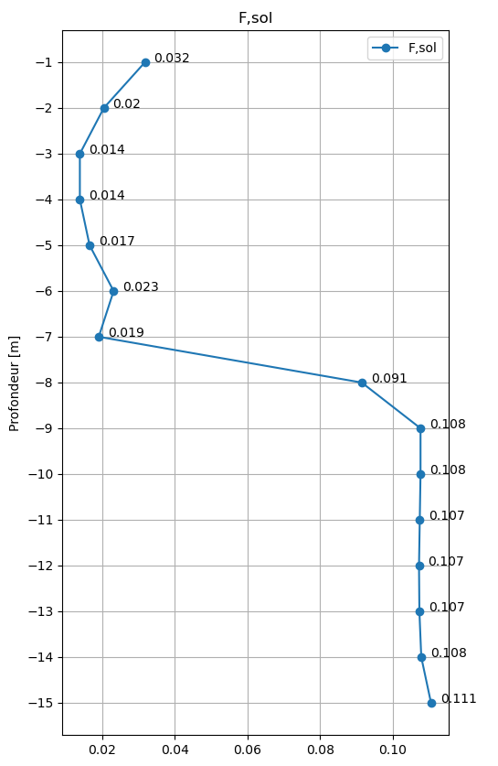
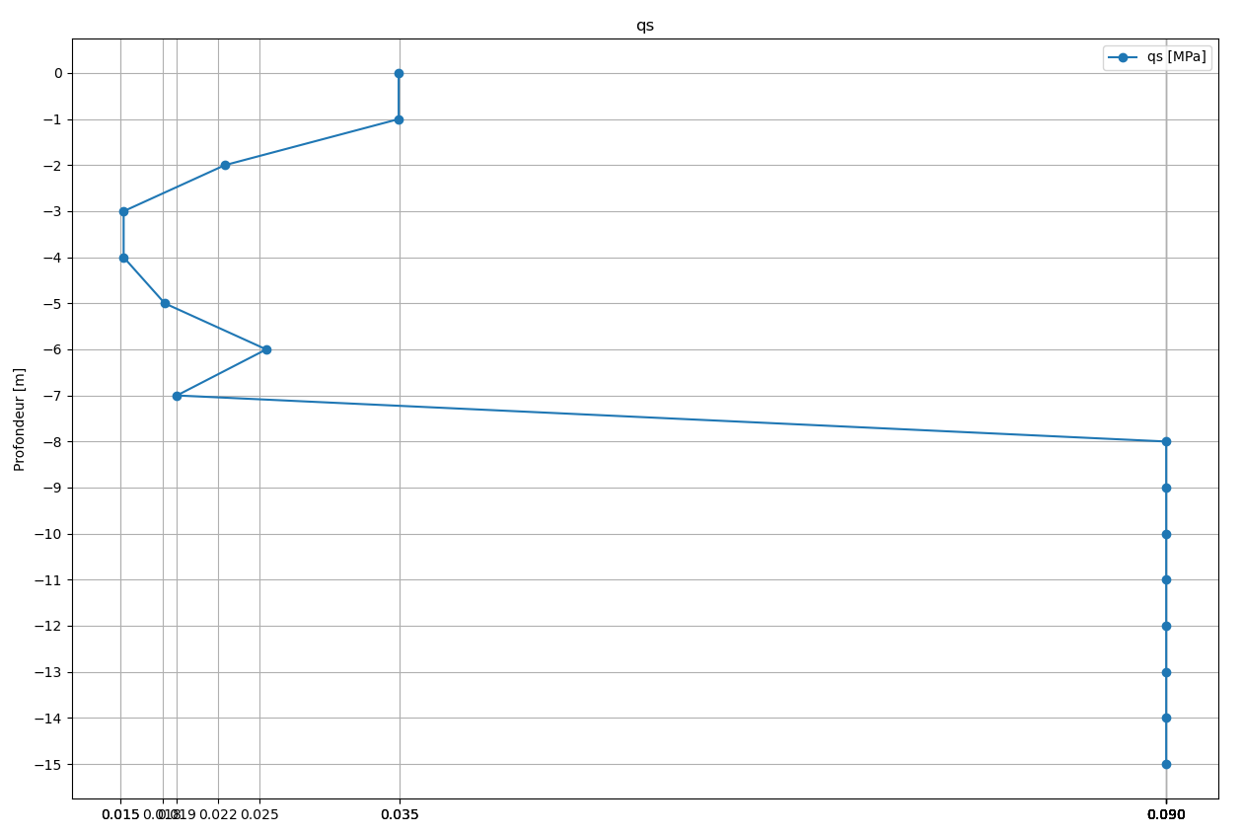
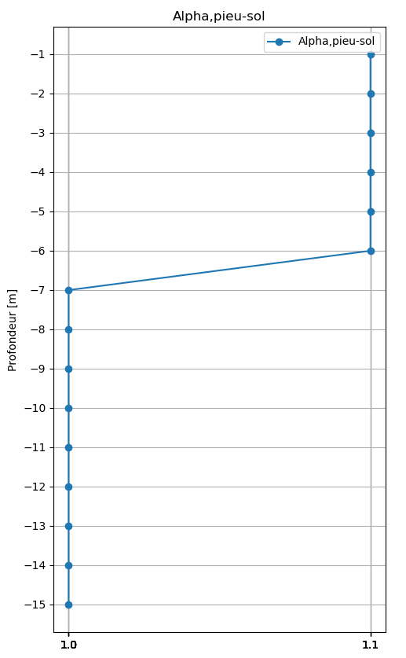
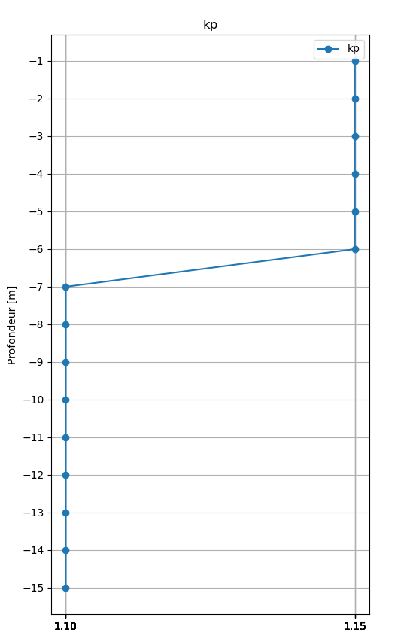
Présentation de l’entreprise
Présentation du stage
Outil EKbeam
Outil EKfer
Outil EKfond
Outil EKfielle
Conclusion
Exemple de calcul

Slide 30
Présentation de l’entreprise
Présentation du stage
Outil EKbeam
Outil EKfer
Outil EKfond
Outil EKfielle
Conclusion
EKfielle
Vérification de la stabilité de la semelle et sa portance et calcul de son tassement et son ferraillage
Développé par des langages de programmation
Calcul selon les règlements adéquats
Les états limites de calcul
Python
NF EN 1997-1
NF P 94-261
ELS
NF EN 1998-5
NF EN 1992-1-1
DTU 13.12
ELA

Slide 31
Présentation de l’entreprise
Présentation du stage
Outil EKbeam
Outil EKfer
Outil EKfond
Outil EKfielle
Conclusion
Fichier Données « Sondage »
Fichiers Données « Charges »
Fichier résultats « Résultats de Calcul »
Vérification de la capacité portante de la semelle
Caractéristiques de chaque couche des sondages
État limite de calcul
Calcul du tassement
Fichier Données « Données »
Méthode de calcul
Géométrie de la semelle
Sollicitations exercées sur la semelle
Fichiers Données « Tassement »
Caractéristiques du sol
Fichiers Données « Séisme »
Nature du sol
Accélération du sol
Caractéristiques du sol
Fichiers Données « Ferraillage »
Norme de calcul
Caractéristiques du béton
Calcul ferraillage

Slide 32
Présentation de l’entreprise
Présentation du stage
Outil EKbeam
Outil EKfer
Outil EKfond
Outil EKfielle
Conclusion
Méthode de calcul
Méthode analytique : basée sur les propriétés de résistance au cisaillement mesurées en laboratoire
Méthode pressiométrique : fondée sur la pression limite pressiométrique Ménard
Calcul de la capacité portante (ELU-ELA-ELS)
Vérification du glissement (ELU-ELA)
Vérification de l’excentricité (ELU-ELA-ELS)
Vérification du soulèvement (ELU-ELA-ELS)
Calcul du tassement (ELS)
Vérification au séisme (ELA)
Calcul ferraillage ( EC2 – DTU 13.12)

Slide 33
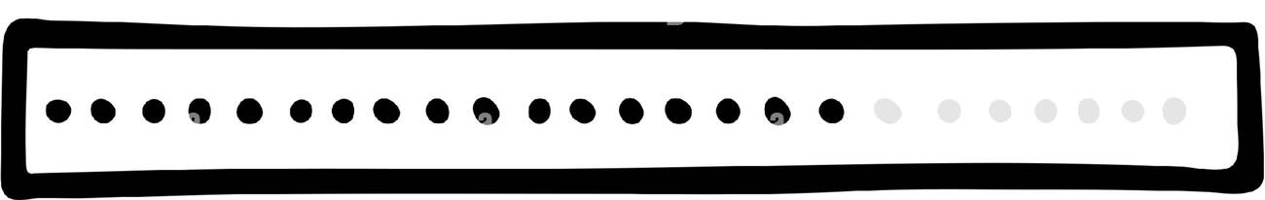
Présentation de l’entreprise
Présentation du stage
Outil EKbeam
Outil EKfer
Outil EKfond
Outil EKfielle
Conclusion

Slide 34
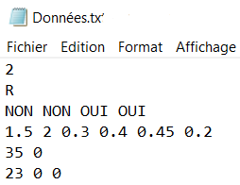
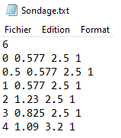
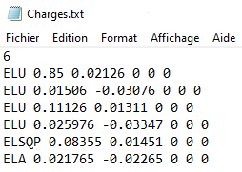
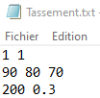
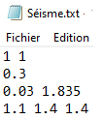

Présentation de l’entreprise
Présentation du stage
Outil EKbeam
Outil EKfer
Outil EKfond
Outil EKfielle
Conclusion
Exemple de calcul

Slide 35
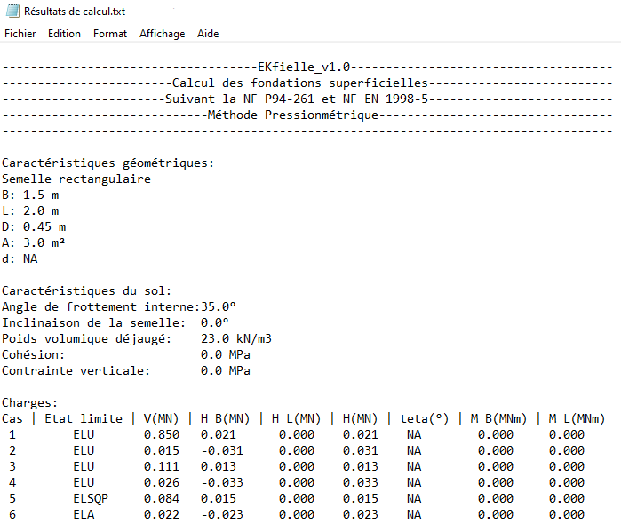
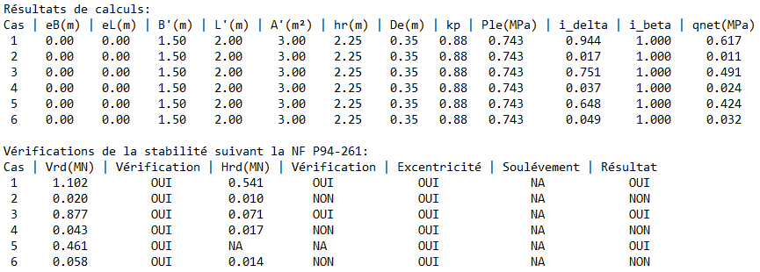


Présentation de l’entreprise
Présentation du stage
Outil EKbeam
Outil EKfer
Outil EKfond
Outil EKfielle
Conclusion
Exemple de calcul

Slide 36


Présentation de l’entreprise
Présentation du stage
Outil EKbeam
Outil EKfer
Outil EKfond
Outil EKfielle
Conclusion
Normes
Logiciels
Domaine
BAEL
Eurocode
RCC-CW
Ansys
Python
Mathcad
Robot Structural
Geofond
Nucléaire

Slide 37
Merci de votre attention

